Slide 1
Гериатрия : продолжительность и качество пожилых людей
Главный гериатр Минздрава России
Главный гериатр Департамента здравоохранения города Москвы
Директор Российского геронтологического научно-клинического центра
РНИМУ им. Н.И.Пирогова
Профессор, доктор медицинских наук
Ткачева Ольга Николаевна

Slide 2
Гериатрия – это…
требование времени
самая «молодая» область медицины
инвестиции в НАШЕ будущее

Slide 3
Гериатрия держится на трех китах
1. Хронические болезни (возраст-ассоциированные)
2. Социальные проблемы
3. Биологический возраст («хрупкость», старческая астения)

Slide 4
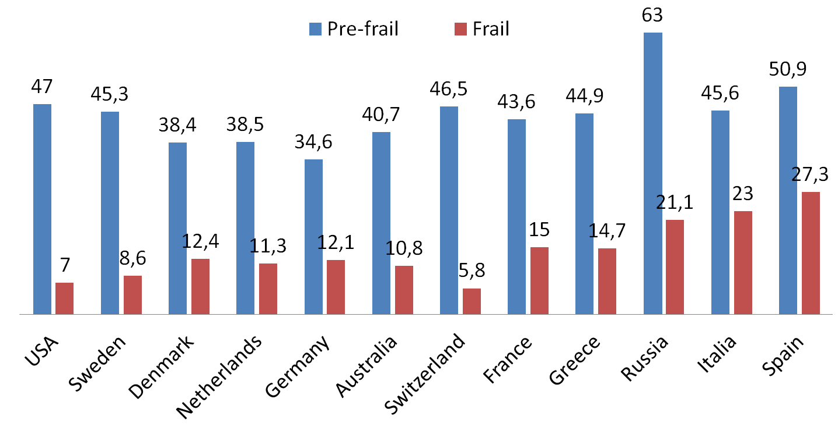
В России каждый пятый пожилой старше 65 лет, проживающий дома - «хрупкий» пациент
%

Slide 5
Расходы здравоохранения на «хрупких» в 5 раз выше
3-х месячные
ESTHER, Германия, 2014 год
Разница между хрупкими и крепкими, независимо
от коморбидности - 2000 евро за 3 месяца
Notes:
5

Slide 6
Гериатрия – интенсивный путь реагирования на старение
Развитие гериатрии с фокусом на профилактику и долговременную медицинскую помощь – интенсивный путь реагирования на старение населения
Увеличение мощности медицинских и социальных стационаров – экстенсивный путь реагирования на старение населения

Slide 7
Основные принципы работы с пожилым пациентов в гериатрии
1
Сохранение функционирования, независимости, улучшение качества жизни пожилого человека
2
Цель - ориентированный подход
3
Пациент- ориентированный подход
4
Взаимодействие с семьей, опекунами
5
Преодоление барьеров общения с пациентом
6
Индивидуальный подход (в условиях отсутствия доказательной базы и сложности применения действующих рекомендации)
Notes:
Определение приоритетов лечения
Существование очень зависит от окружения
4-мерная гериатрия

Slide 8
Основные принципы организации гериатрической помощи
7
Активное выявление потребности в гериатрической помощи
8
Преемственность ведения
9
Акцент на долговременную помощь
10
Работа в гериатрической команде
Notes:
Определение приоритетов лечения
Существование очень зависит от окружения
4-мерная гериатрия

Slide 9
Маршрутизация пожилого пациента
Скрининг
пациенты 60+
«Крепкие»
«Хрупкие»
Участковый терапевт
Гериатр
профилактические и лечебно-диагностические мероприятия в рамках первичной помощи
Комплексная гериатрическая оценка
Комплекс мер, направленных на улучшение состояние
Реабилитация
Мониторинг результатов
Связь с социальными службами
Патронаж
Работа с родственниками
Связь со службой «тревожной кнопки»
Выполнение рекомендаций
Гериатра

Slide 10
Эффект долговременной преемственной медицинской помощи
Сокращает вызовы скорой помощи в 2 раза
Госпитализации с 48,4% до 32,1%
Снижает на 9% затраты на лекарства (в группе обычного ведения увеличение на 11,9%)
Наблюдение в течение 3-лет
Díaz-Gegúndez M1, et al.,Evaluation of an intervention program in nursing homes to reduce hospital attendance/
Rev Esp Geriatr Gerontol. 2011 Sep-Oct;46(5):261-4
Notes:
10

Slide 11
Основные принципы организации гериатрической помощи
11
Междисциплинарное взаимодействие
(профилактика, реабилитация, психиатрия, паллиативная помощь, другие специальности)
12
Межведомственное взаимодействие (здравоохранение и социальная помощь)
Notes:
Определение приоритетов лечения
Существование очень зависит от окружения
4-мерная гериатрия

Slide 12
Система долговременной преемственной медицинской помощи людям пожилого и старческого возраста требует междисциплинарного взаимодействия
Профилактическая гериатрия
Кабинеты и отделения медицинской профилактики
Амбулаторная гериатрия
Первичная медико-санитарная помощь
Психиатрия
Стационарная гериатрия
Высокотехнологичная и специализированная медицинская помощь
Гериатрическая реабилитация
Отделения реабилитации
Паллиативная гериатрия
Паллиативная медицинская помощь
Notes:
Психитрия

Slide 13
Взаимодействие медицинской и социальной служб в гериатрии (пилотный проект «Территория заботы»)
Вице-губернатор по социальным вопросам
Департамент здравоохранения
Департамент социальной защиты населения
Региональный гериатрический центр
Гериатрические отделения стационаров*
Социальные стационарные учреждения**
Гериатрические кабинеты/отделения поликлиник*
Центры социального обслуживания населения
* - консультация специалиста по социальной работе
** - консультация гериатра

Slide 14
Первые итоги
Стратегия действий в интересах граждан старшего поколения
Порядок оказания медицинской помощи по профилю гериатрия
Профильная комиссия по гериатрии МЗ РФ
С 2014 года образовательный проект «Гериатрия – инвестиции в будущее»
С сентября стартовала подготовка к пилоту «Территория ЗАБОТЫ»
С 2015 года началась реорганизация Федерального геронтологического научно-клинического Центра
Разработан стандарт по Старческой астении с острыми функциональными нарушениями
Начался пул научных исследований в области геронтологии и гериатрии (гос. Задание РГНКЦ)
…

Slide 15
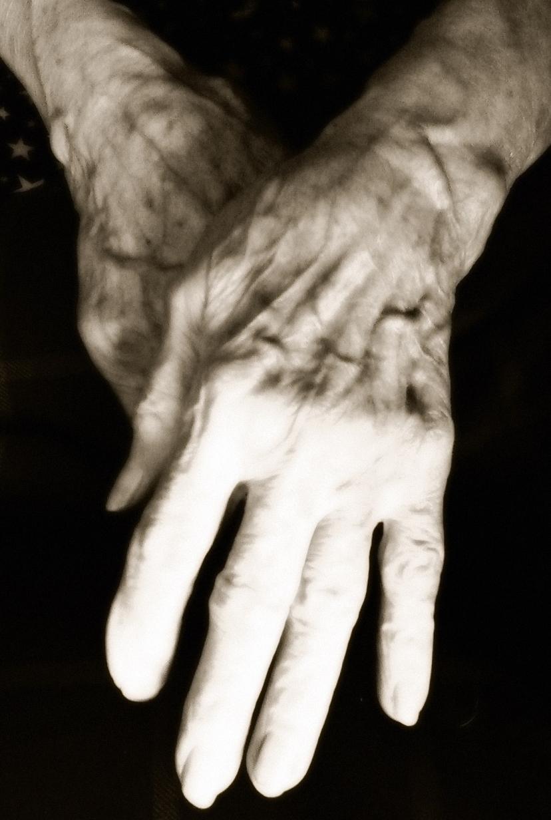
Проект «100-летний гражданин»
РГНКЦ , 2016

Slide 16
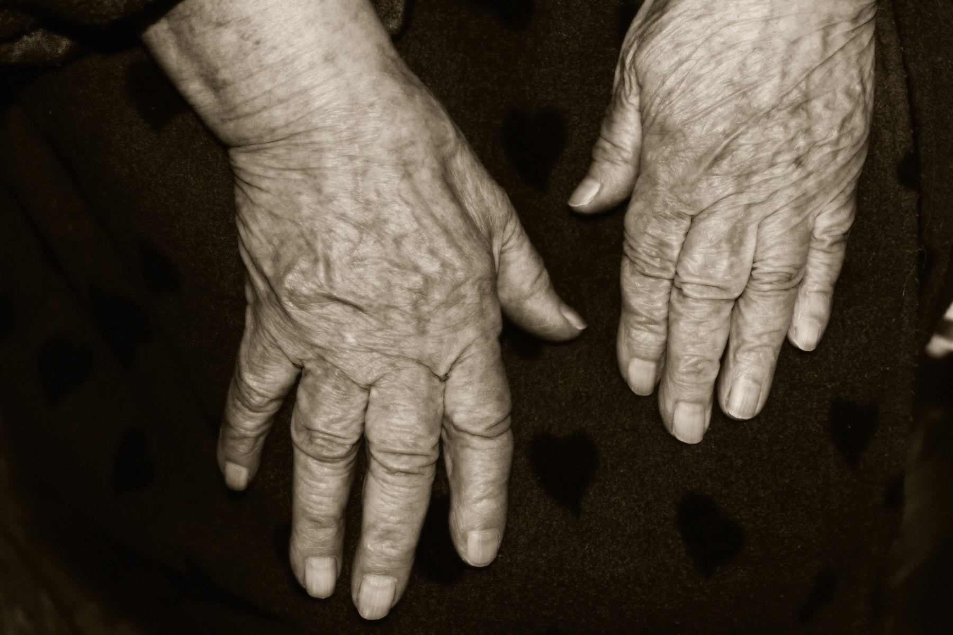
Проект «100-летний гражданин»

Slide 17
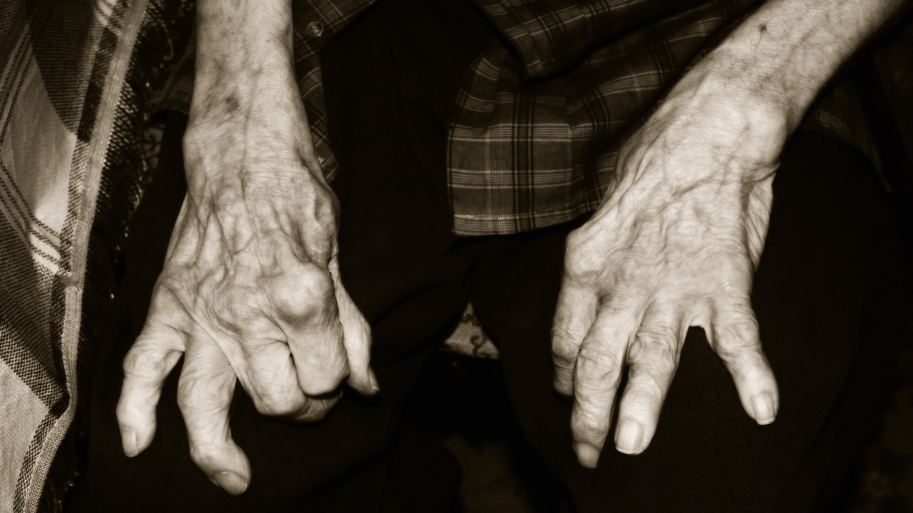
Проект «100-летний гражданин»

Slide 18
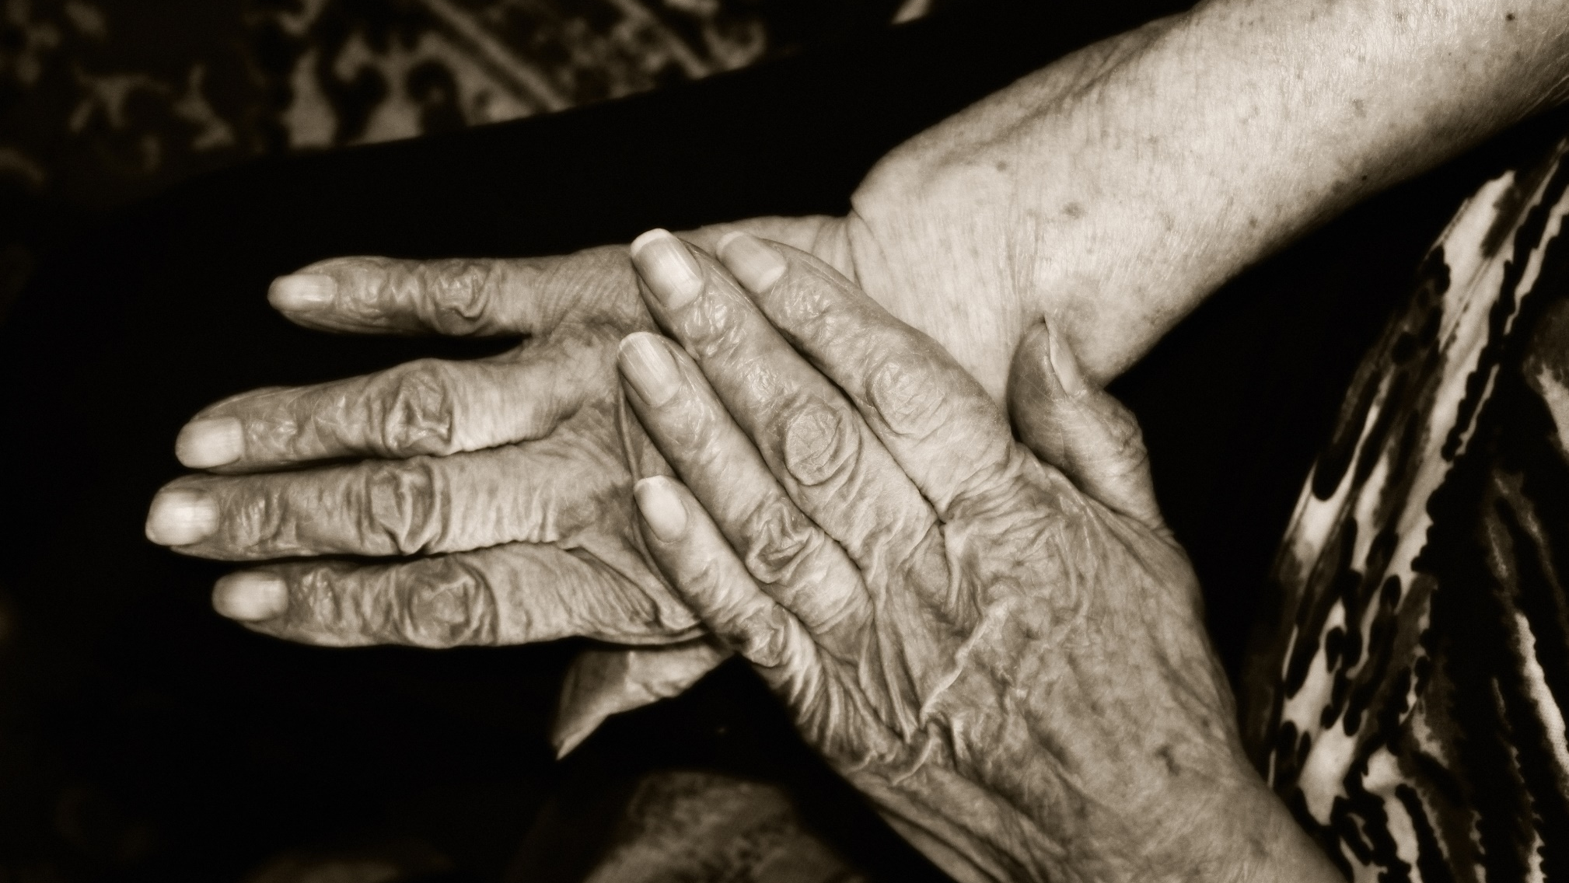
Проект «100-летний гражданин»

Slide 19
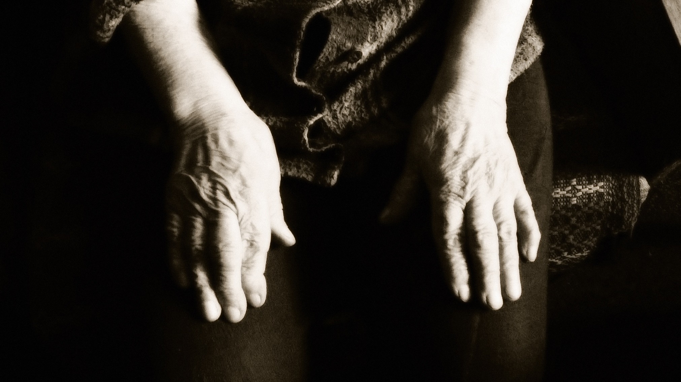
Проект «100-летний гражданин»

Slide 20
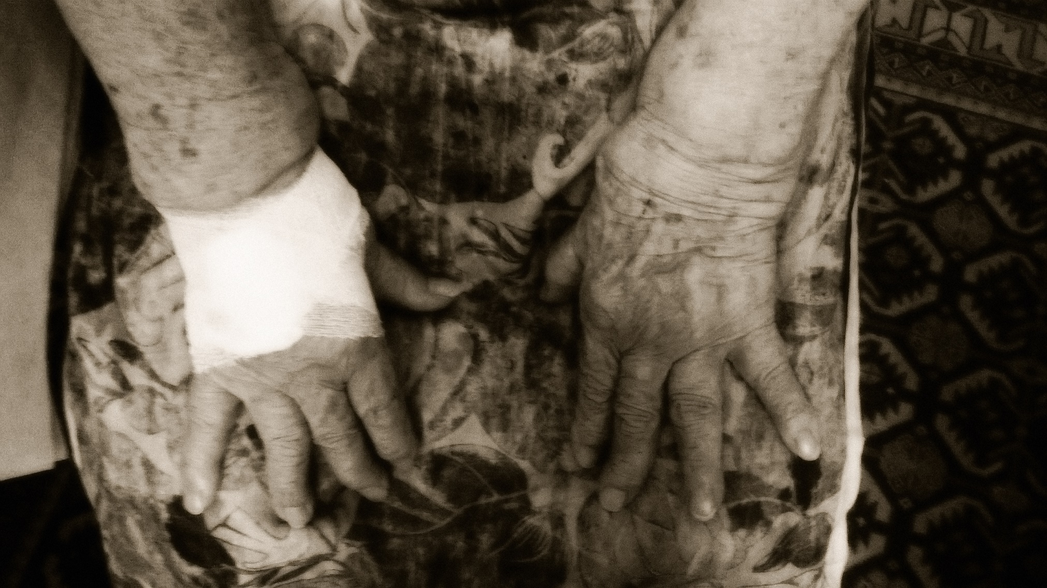
Проект «100-летний гражданин»

Slide 21
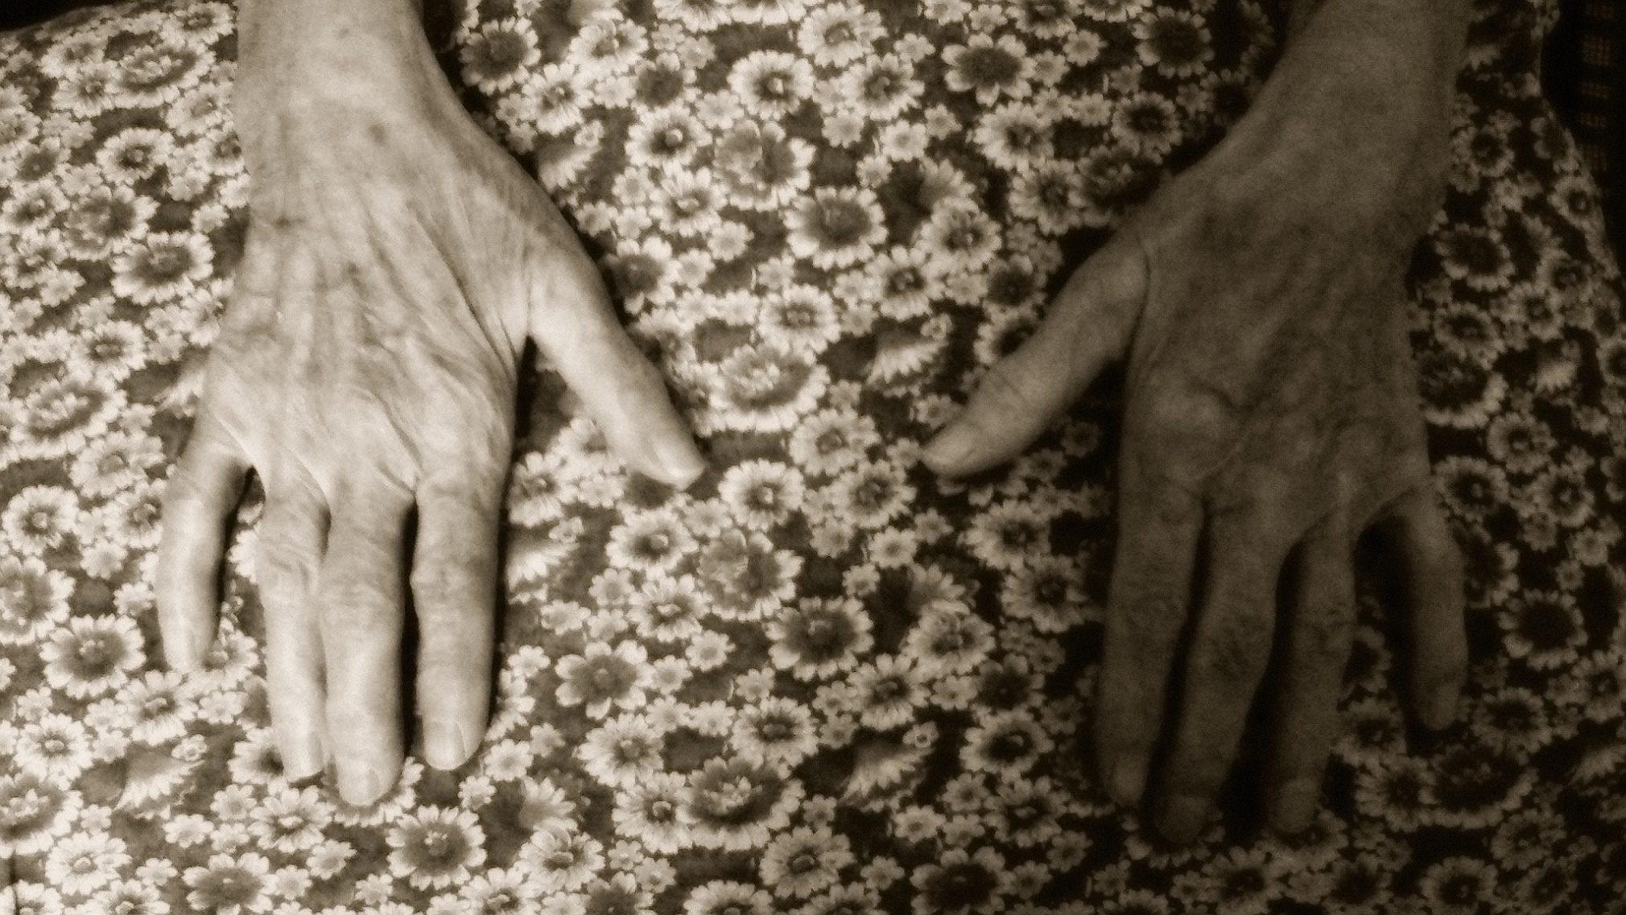
Проект «100-летний гражданин»

Slide 22
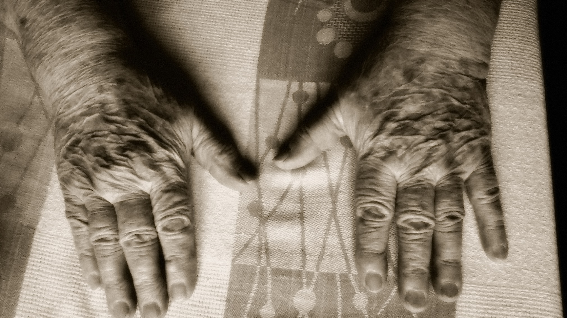
Проект «100-летний гражданин»

Slide 23
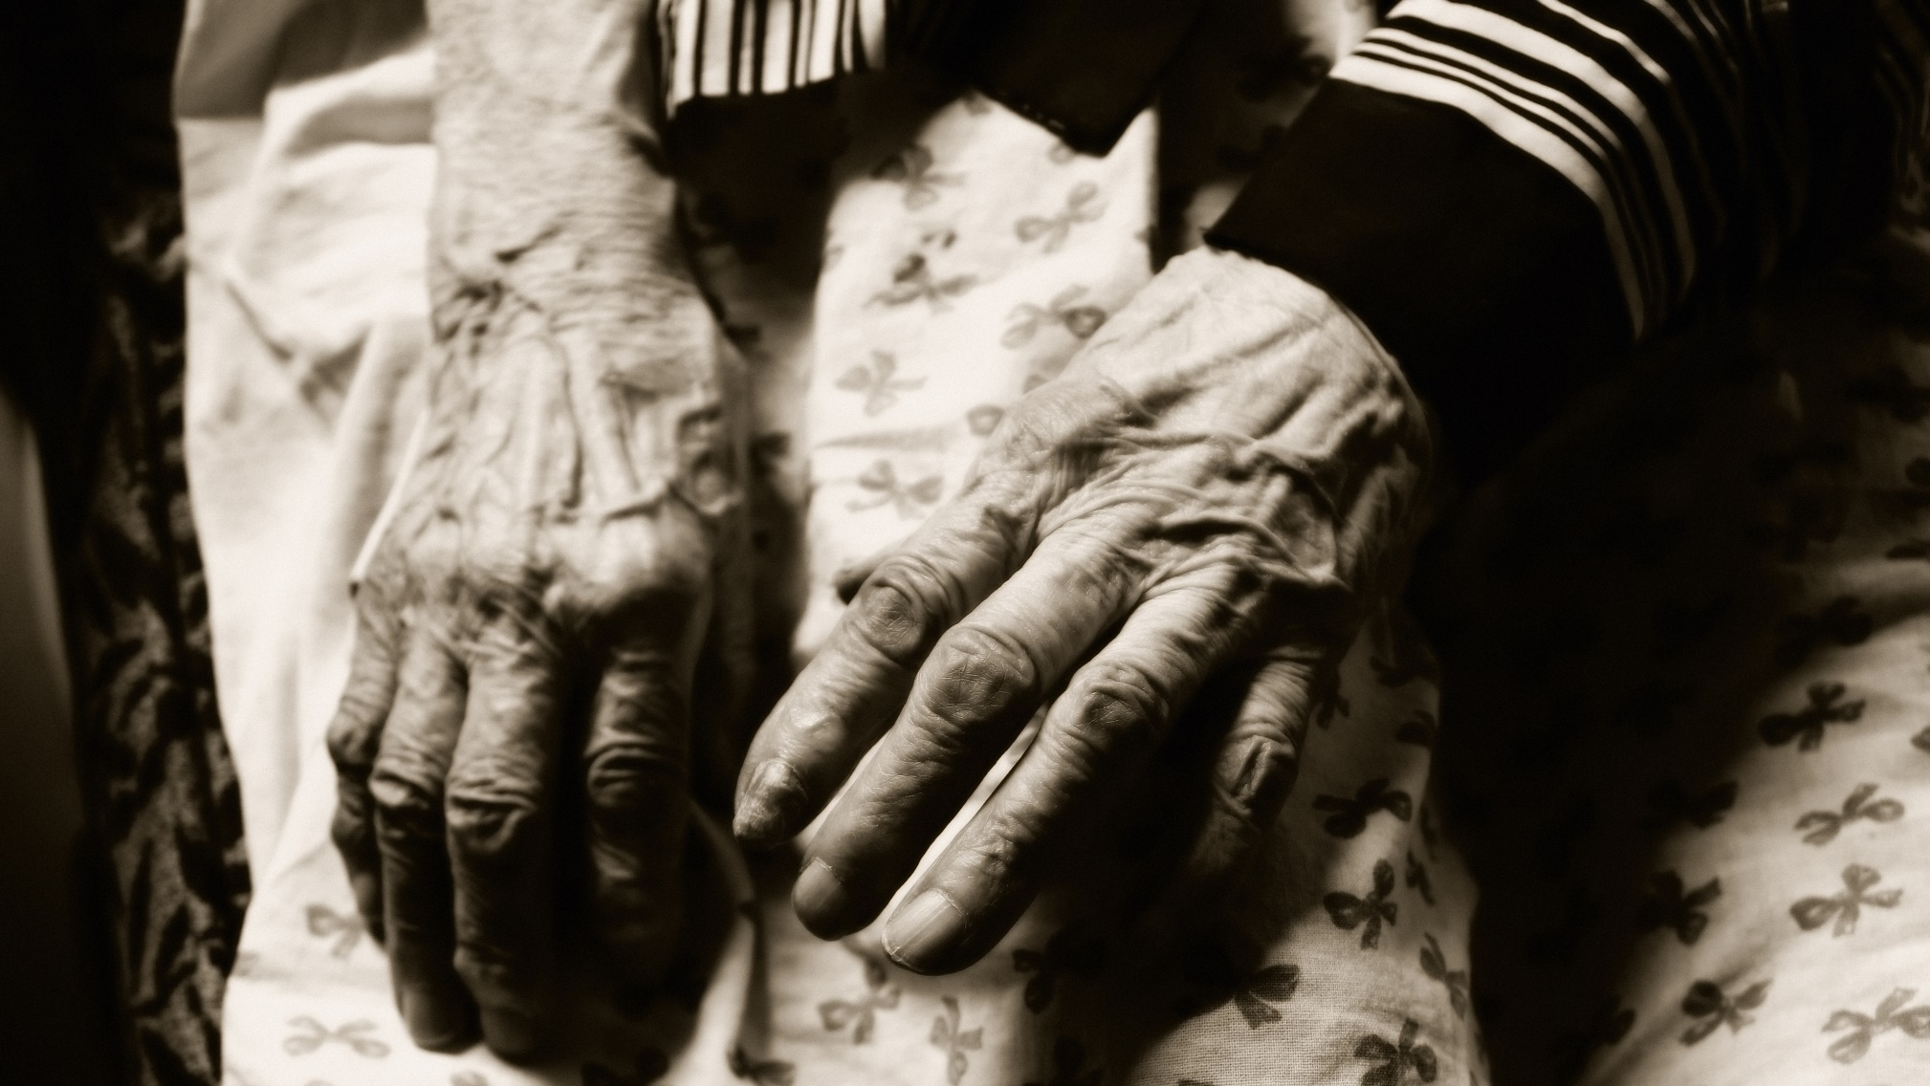
Проект «100-летний гражданин»

Slide 24
Проект «100-летний гражданин»

Slide 25
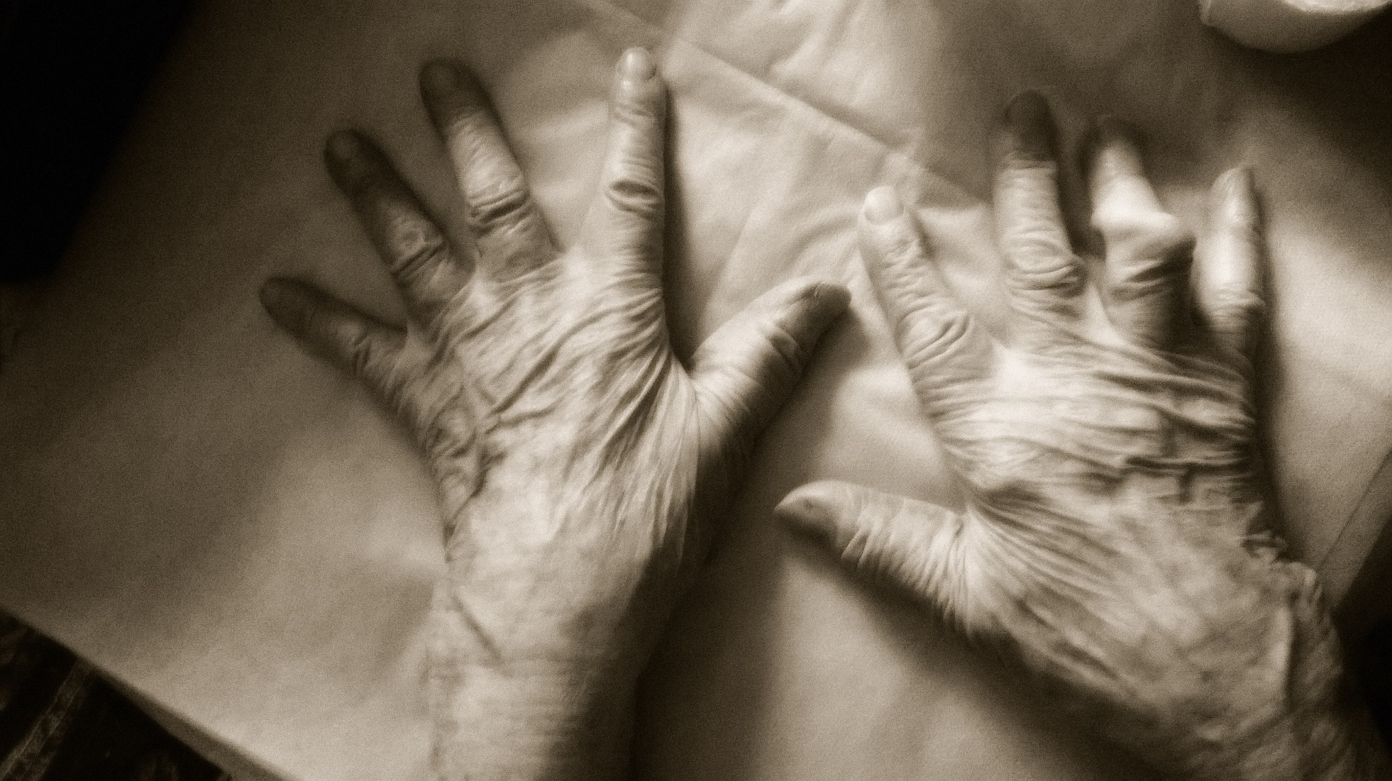
Проект «100-летний гражданин»

Slide 26
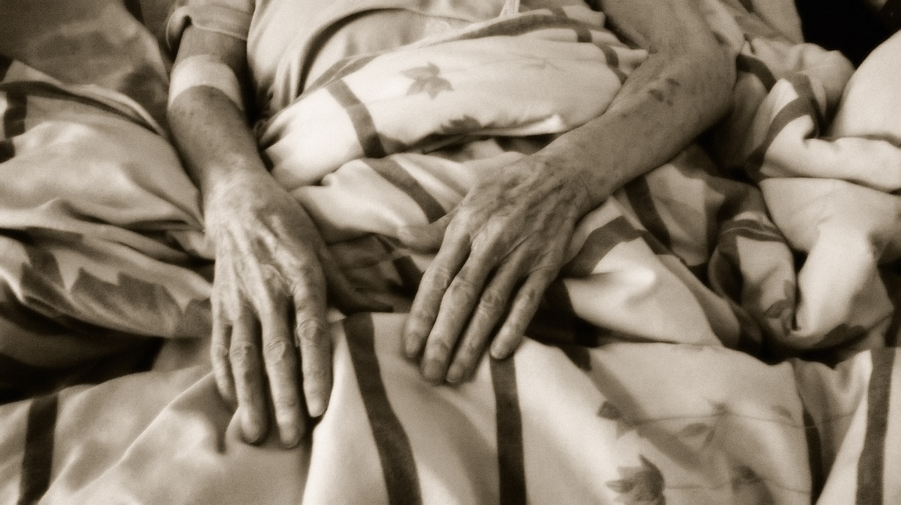
Проект «100-летний гражданин»

Slide 27
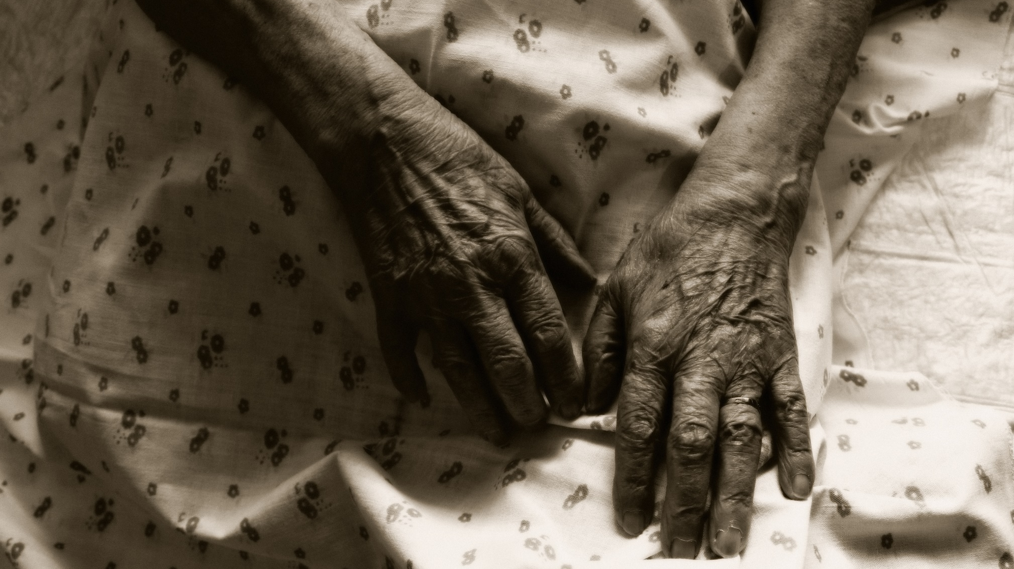
Проект «100-летний гражданин»

Slide 28
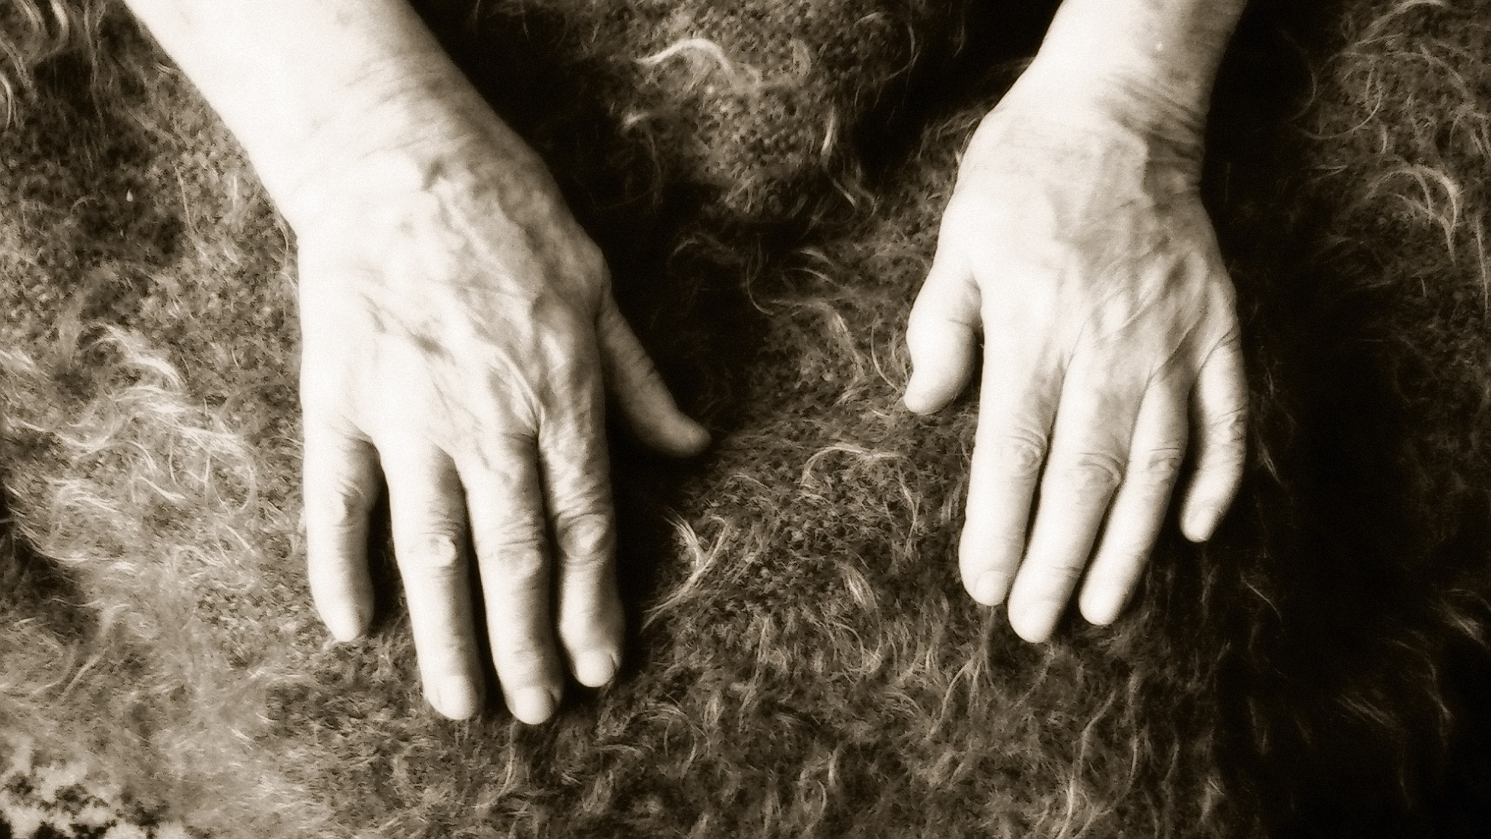
Проект «100-летний гражданин»

Slide 29
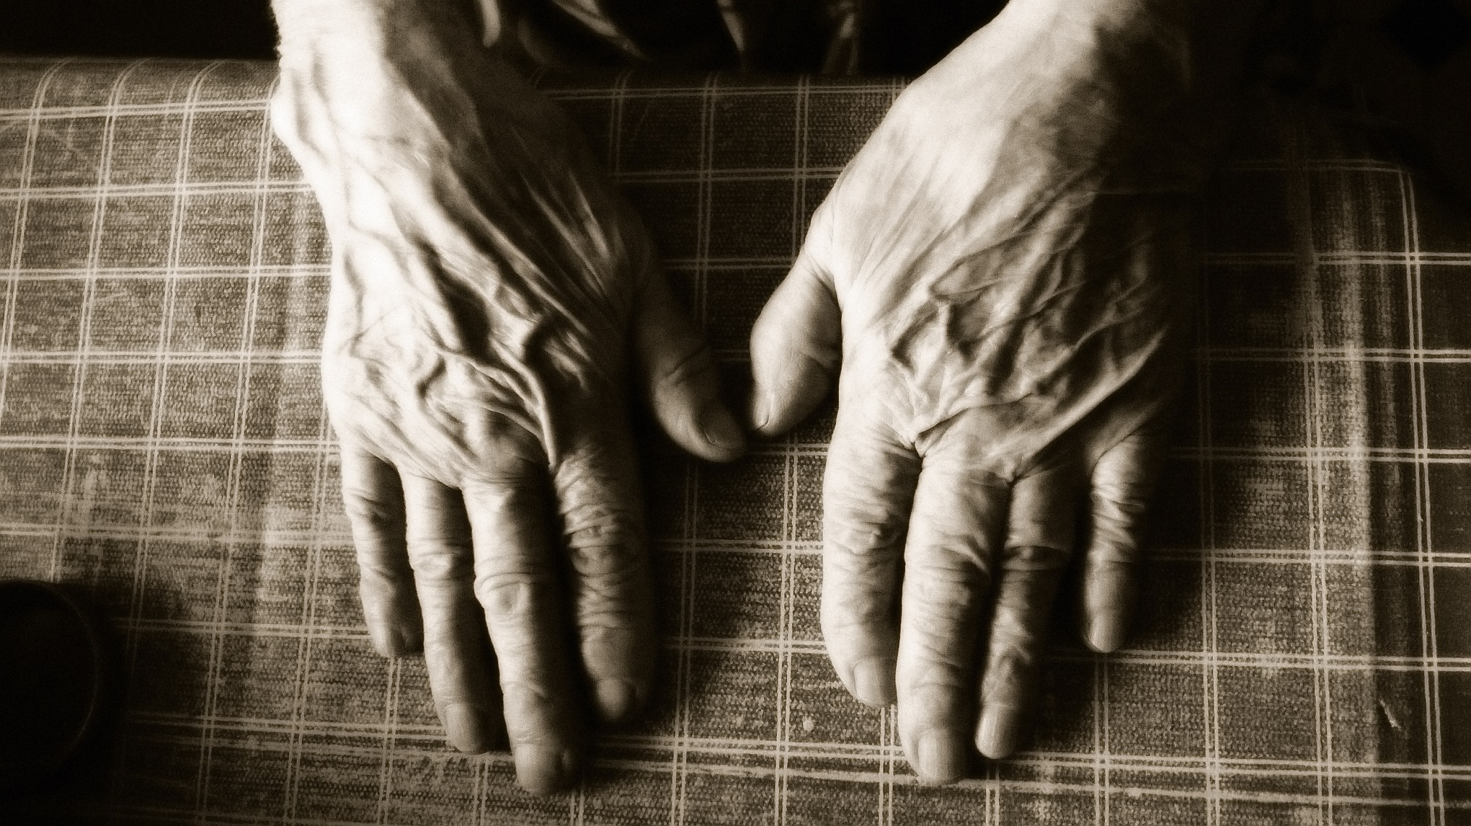
Проект «100-летний гражданин»

Slide 30
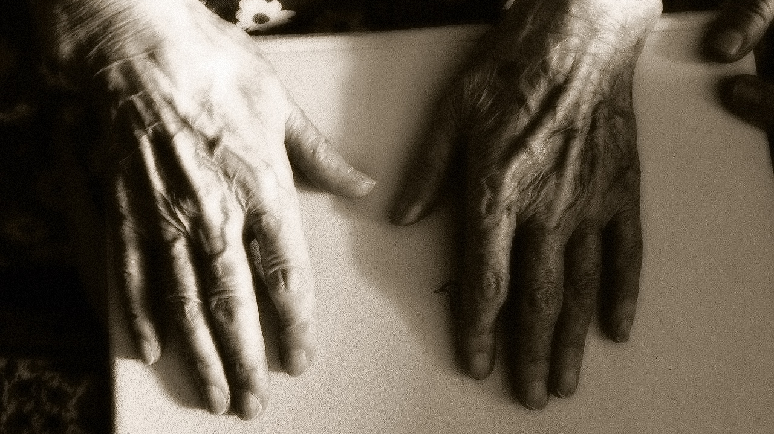
Проект «100-летний гражданин»

